Slide 1
新能源汽车高压安全

Slide 2
安全要求
注意自己的人身安全！
未得到许可禁止触碰车辆/高压部件！
按要求进行练习操作，严格按照规定步骤完成。
未取得维修资质，禁止执行高压系统有关的任何作业。
不同厂商车型高压系统的要求差异，作业前详细阅读手册。
注意别人的人身安全！
工具设备/车辆安全！

Slide 3
学习目标
您应熟悉……
  认证前提。
  任务与技术职责。
  工作和任务授权。
关于高压系统，您应熟悉……
  关于职业安全和事故预防的法律规定和规范。
  使用高压技术车辆的基本结构。
  与电力有关的危险。
  涵盖高电压系统操作的安全规则。

Slide 4
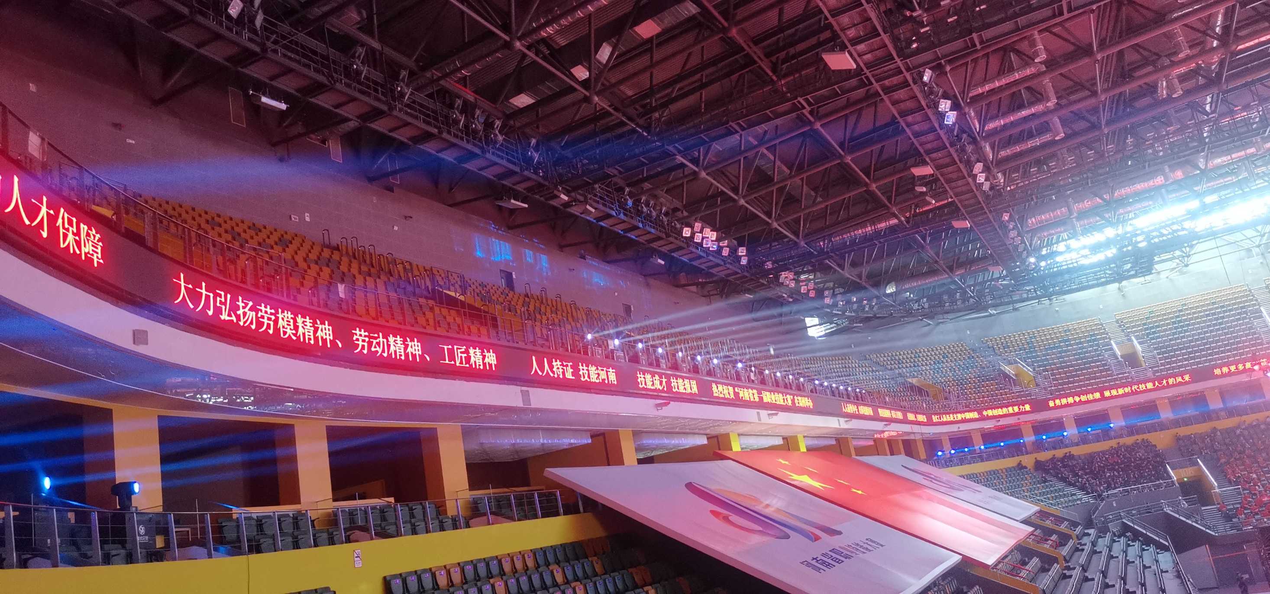

Slide 5
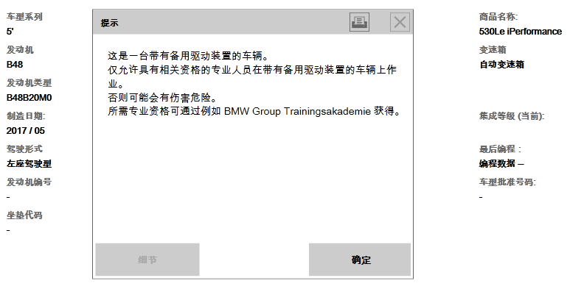
一、新能源汽车工作对维修人员的要求

Slide 6
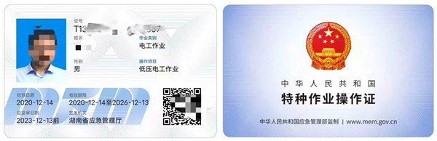
电工特种作业操作证

Slide 7
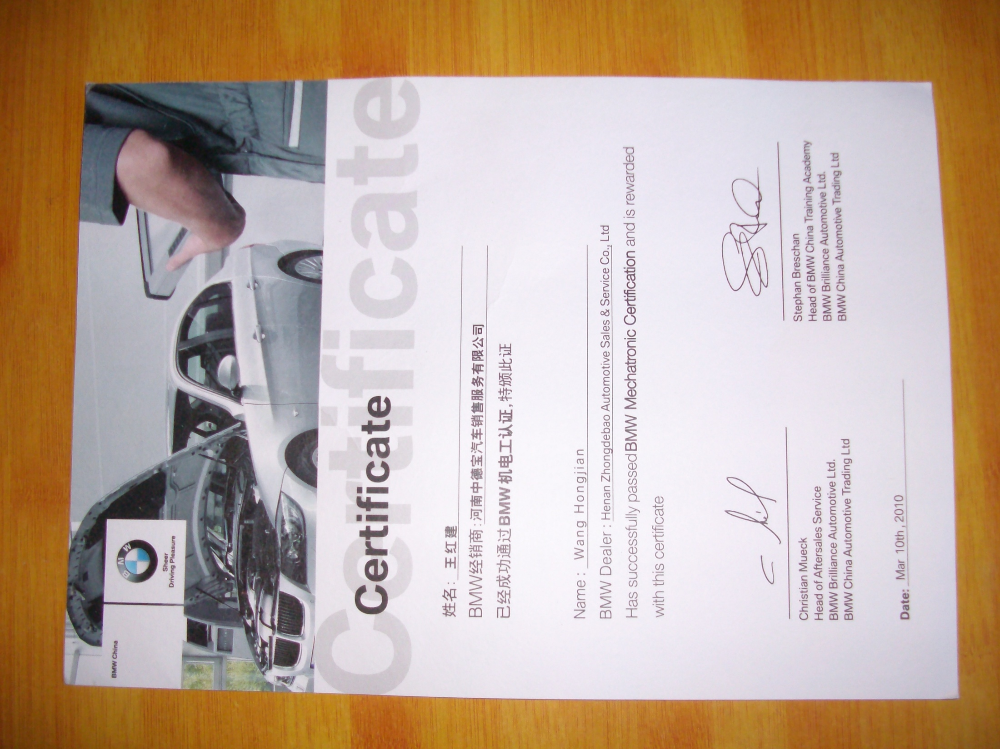

Slide 8
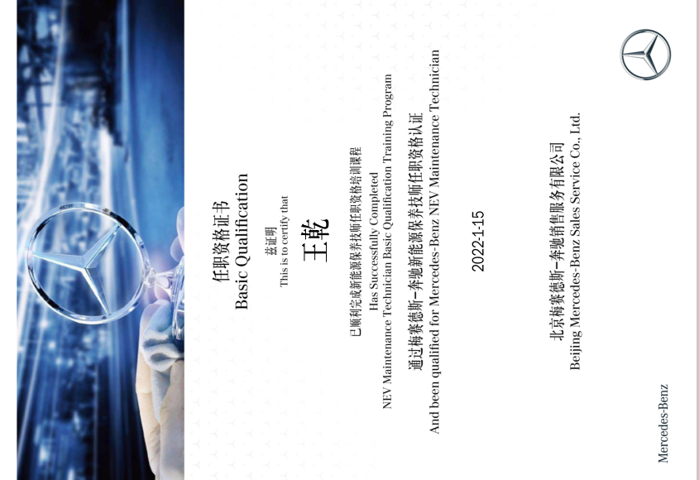

Slide 9
任务与技术职责
1、独立完成车辆的维修保养工作，保质保量;
2、能判断和处理车辆故障方面的各种疑难问题。
3、负责事故车辆的正常维修，及外出抢修救援。
4、检查车辆以便确定未包括在维修工单内的维修或保养项目，与主管进行沟通
5、与零件部进行沟通以便获得所需零件
6、及时了解厂方的技术通告

Slide 10
工作和任务授权
动力电池特约售后服务网点合作；
新能源事故车维修合作；
新能源二手车检测与整备；
新能源网约车队售后服务；
新能源汽车充电桩安装与运营；
新能源汽车零部件供应及回收。

Slide 11
关于高压系统，您应熟悉……
  关于职业安全和事故预防的法律规定和规范。
  使用高压技术车辆的基本结构。
  与电力有关的危险。
  涵盖高电压系统操作的安全规则。

Slide 12
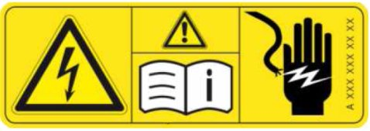
什么是电器培训人员?
所有需要在高电压车辆上作业的员工至少必须是 “接受过高压电系统培训的人员”！
“接受过高压电系统培训的人员”必须了解高电压系统的基本结构、他的允许工作范围以及高电压系统的危险性。
高电压工程师必须以口头和书面的形式给“接受过高压电系统培训的人员”提供相关信息。
高电压工程师和“接受过高压电系统培训的人员”都必须在书面操作说明上签字！

Slide 13
高电压汽车工作要求
只有以下具备高电压领域资质的员工才有资格执行有关高电压车辆的既定任务。
  接受过电气教育的人员
  高电压技师 (HVT)
  高电压专家 (HVE)（在高压电压评估和防护方面具有高级技术能力的高电压技师）
如果不满足这些资质条件，则严禁执行高电压汽车的任何工作。这些工作也包括不涉及高电压系统的一般维护任务。

Slide 14
法律后果
根据法律，一旦违反法定职责，负责的雇主或高电压技师/高电压专家须承担以下法律后果：
  处罚（罚款或拘留）
  罚款（对于违反行政法的行为）
  当场罚款（对于违反行政法的行为）
  第三方责任索赔（例如，由法定意外保险和预防机构）
  损害索赔（例如，他人伤害赔偿）
  劳动法许可的行为（例如，解雇）

Slide 15
总结
一、新能源汽车工作对维修人员的要求
二、法律和后果

